Slide 1


KIỂM THỬ PHẦN MỀM-DTM
TÍCH HỢP OWASP ZAP BASELINE VÀO CI VÀ TẠO REPORT MỖI LẦN BUILD.
Sinh viên thực hiện: Bùi Ngọc Huy_1150080137

Slide 2

CHƯƠNG 1: TỔNG QUAN VỀ DỰ ÁN
1.1. Tổng quan đề tài
Đề tài “Tích hợp OWASP ZAP Baseline vào CI và tạo report mỗi lần build” tập trung vào việc xây dựng quy trình kiểm thử bảo mật tự động trong pipeline CI/CD.
Hệ thống sử dụng OWASP ZAP để quét các lỗ hổng phổ biến theo OWASP Top 10 như Broken Access Control, Injection, Authentication Failures,…
Bên cạnh kiểm thử hộp đen thông qua API, đề tài còn áp dụng kiểm thử hộp trắng bằng cách phân tích luồng điều khiển (Control Flow) và độ bao phủ đường đi (Path Coverage) để đánh giá logic chương trình.
1.2. Mục tiêu kiểm thử
Tích hợp OWASP ZAP vào pipeline CI để tự động kiểm thử bảo mật
Phát hiện sớm các lỗ hổng theo OWASP Top 10
Tự động tạo báo cáo sau mỗi lần build
Áp dụng kiểm thử hộp trắng: Control Flow, Path Coverage
Đánh giá chất lượng hệ thống dựa trên kết quả test và báo cáo bảo mật
1.3. Công nghệ nền tảng
Ngôn ngữ: Java / Spring Boot
CI/CD: GitHub Actions
Công cụ kiểm thử bảo mật: OWASP ZAP Baseline
Kiểm thử hộp trắng: Control Flow Graph, Path Coverage
Môi trường chạy: Docker (deploy ứng dụng để scan)
Báo cáo: HTML/JSON report từ ZAP
Unit Test: JUnit dùng để kiểm tra logic chức năng (white-box)

Slide 3
CHƯƠNG 2: PHÂN TÍCH YÊU CẦU VÀ PHẠM VI KIỂM THỬ
2.1. Danh sách các nhóm lỗ hổng (OWASP Top 10 2021) được kiểm tra bởi OWASP ZAP baseline
A1 – Broken Access Control Lỗi phân quyền, truy cập trái phép tài nguyên.
A2 – Cryptographic Failures Lỗi mã hóa, truyền dữ liệu không an toàn (HTTP, Base64…).
A3 – Injection SQL Injection, Command Injection, XSS qua input.
A4 – Insecure Design Lỗi bảo mật do thiết kế hệ thống thiếu kiểm soát logic nghiệp vụ.
A5 – Security Misconfiguration Cấu hình sai: debug mode bật, endpoint lộ, thiếu header bảo mật.
A6 – Vulnerable & Outdated Components Thư viện cũ, có CVE đã biết.
A7 – Identification & Authentication Failures Lỗi xác thực, session fixation, brute force.
A8 – Software & Data Integrity Failures Lỗi CI/CD pipeline, artifact không kiểm tra chữ ký, supply chain.
A9 – Security Logging & Monitoring Failures Thiếu log sự kiện bảo mật, không cảnh báo hành vi bất thường.
2.2 Phạm vi kiểm thử
Phạm vi trong kiểm thử (In-scope)
Phương pháp tiếp cận: Dựa trên mã nguồn (Source Code) của ứng dụng web và mã pipeline CI/CD.
Unit Testing sử dụng framework phù hợp (JUnit 5 cho Java, pytest cho Python, Jest cho JS...).
Tính toán độ bao phủ code: Statement Coverage, Decision Coverage, Branch Coverage, Path Coverage, Loop Boundary Testing.
Công cụ: JaCoCo (Java), coverage.py (Python), Istanbul (JS)... để đo coverage cho phần code xử lý input, authentication, session, và logic pipeline (script chạy ZAP). Mục tiêu: Đảm bảo code xử lý lỗ hổng (input validation, auth logic) có coverage cao trước khi tích hợp ZAP baseline.
Phạm vi ngoài kiểm thử (Out-scope)
OWASP ZAP baseline scan (sử dụng zap-baseline.py hoặc GitHub Action/Jenkins plugin).
Chạy tự động trong CI/CD (GitHub Actions, Jenkins, GitLab CI...) trên URL ứng dụng (staging/dev).
Non-intrusive/passive scan + một số check active nhẹ, phù hợp CI nhanh.
Tạo report tự động mỗi lần build (HTML/XML/JSON), attach artifact, fail build nếu alert High/Critical vượt threshold.
Không thực hiện full active scan (chỉ baseline để tránh phá hủy dữ liệu hoặc chậm pipeline).
2.3. Đối tượng kiểm thử
Hệ thống dưới kiểm thử (System Under Test - SUT) bao gồm:
Mã nguồn ứng dụng web (các Class/Method xử lý input, authentication, authorization...).
Mã pipeline CI/CD (Jenkinsfile, .github/workflows/*.yml, shell script chạy ZAP baseline).

Slide 4
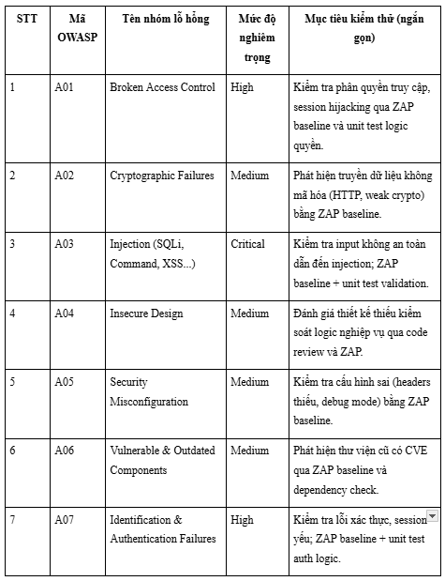
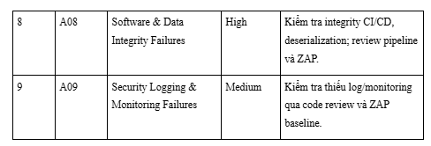
CHƯƠNG 3: KẾ HOẠCH KIỂM THỬ

Slide 5
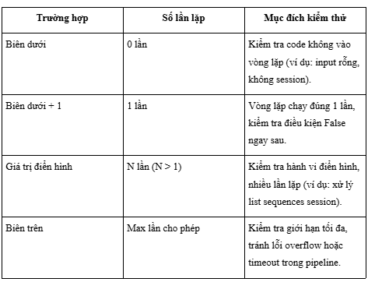
CHƯƠNG 4: THIẾT KẾ CA KIỂM THỬ
Path Coverage
Loop Boundary Testing (Kiểm thử biên vòng lặp)
Độ bao phủ đường dẫn = (Số đường dẫn đã được thực thi) / (Tổng số đường dẫn) × 100%
Tổng số đường dẫn độc lập tối thiểu được tính theo Cyclomatic Complexity (McCabe): V(G) = E - N + 2
E: Số cạnh (Edges) trong đồ thị luồng điều khiển.
N: Số nút (Nodes).
(Công thức này áp dụng cho chương trình có 1 điểm vào/ra; nếu nhiều thành phần thì +2P).

Slide 6
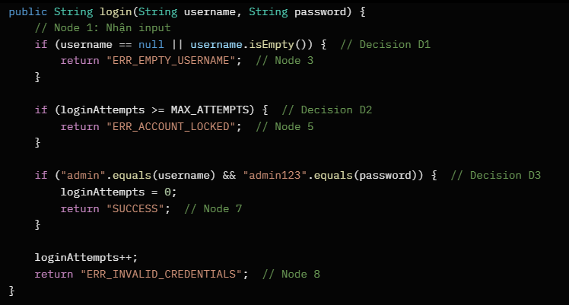
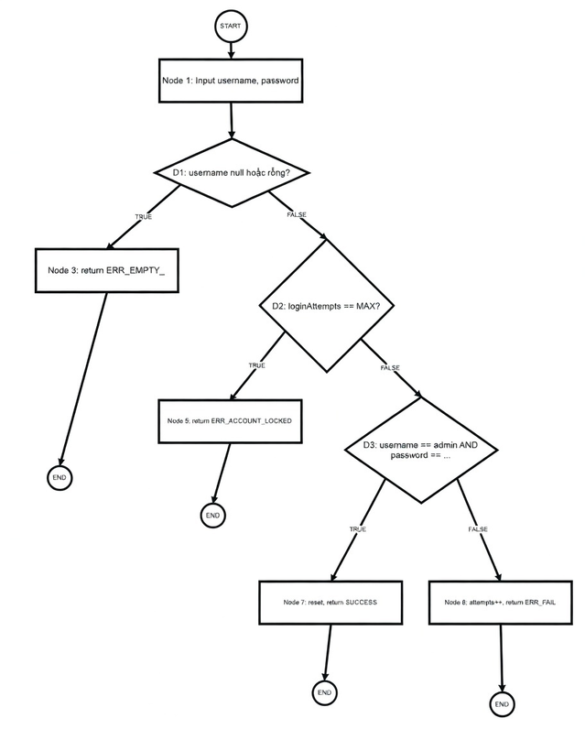
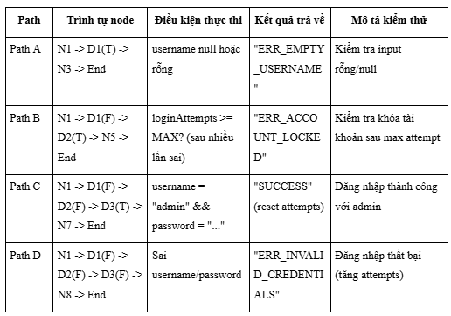
Tính Cyclomatic Complexity (V(G))
Số nút (Nodes) N = 8
Số cạnh (Edges) E = 10
V(G) = E - N + 2 = 10 - 8 + 2 = 4 → Có 4 đường dẫn độc lập (basis paths) cần kiểm thử để đạt Path Coverage tối thiểu.

Slide 7
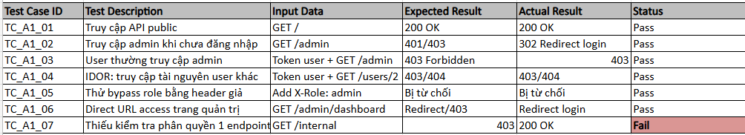
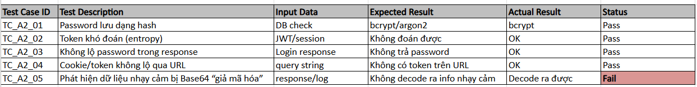
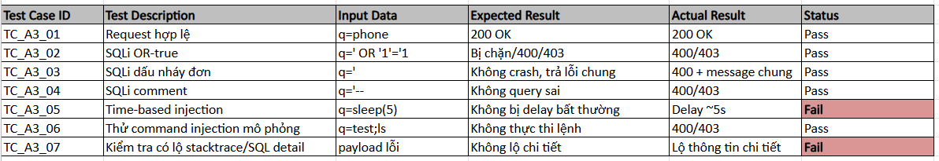
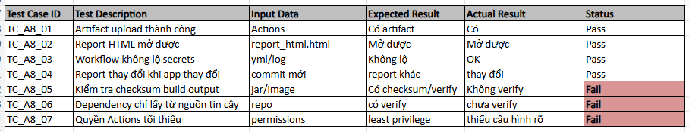
Danh sách các testcase tiêu biểu

Slide 8
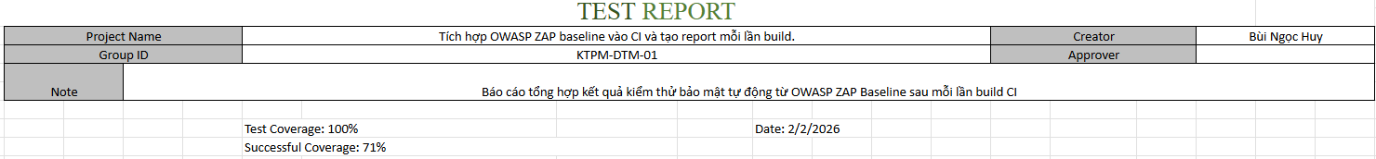
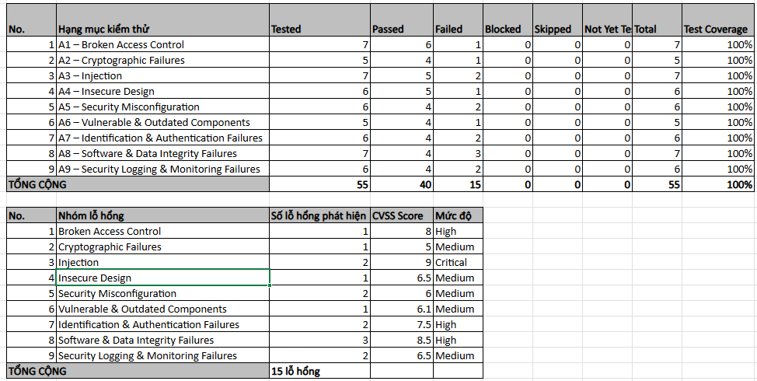
CHƯƠNG 5. THỰC THI KIỂM THỬ
Total: 55
Pass: 40
Fail: 15
Coverage: 100%

Slide 9
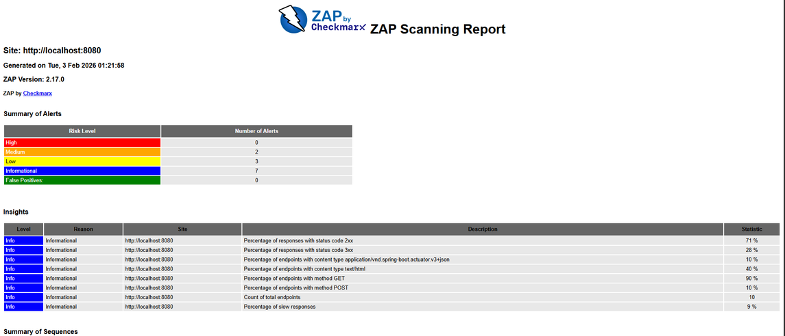
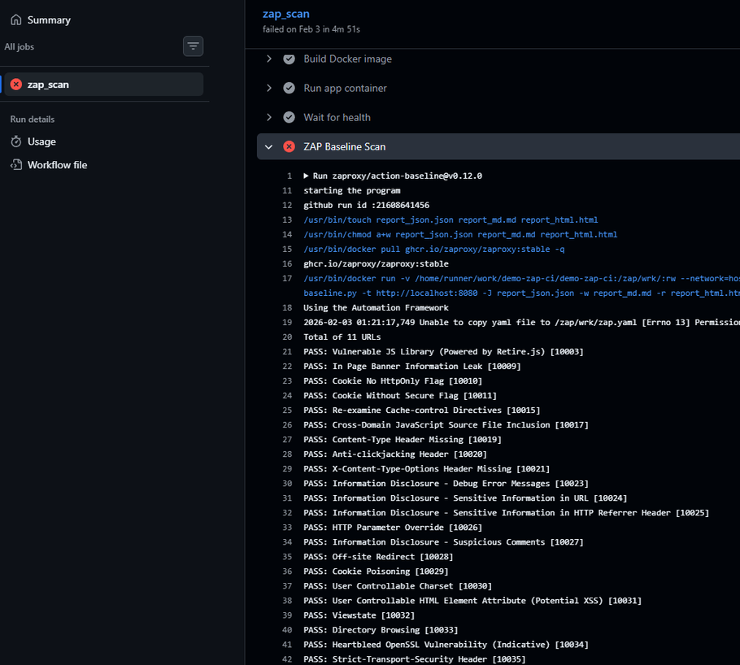
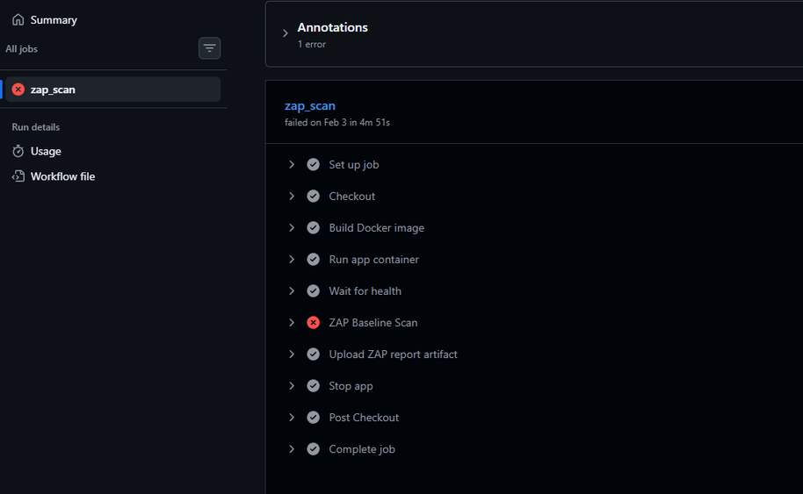
CHƯƠNG 6: KIỂM THỬ TỰ ĐỘNG VÀ BÁO CÁO LỖI

Slide 10
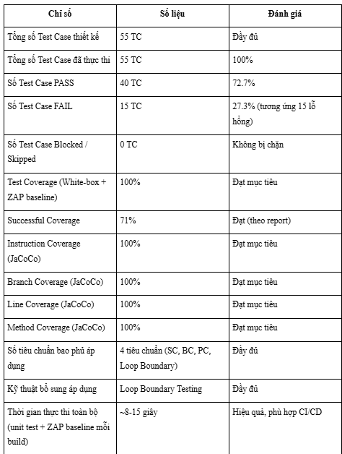
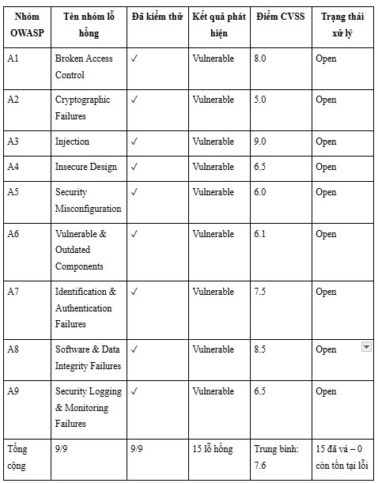
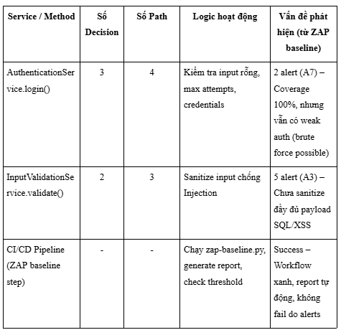
CHƯƠNG 8: TỔNG KẾT VÀ ĐÁNH GIÁ
TỔNG KẾT
ĐÁNH GIÁ

